Slide 1
Подарочная акция
Для принтеров из новой линейки Canon PIXMA

Slide 2
Подарочная акция Canon Pixma
Промо- сайт: fotoshkola.net/printer
Подарочная акция Canon Pixma – стимулирующая акция для конечных потребителей.
Цель акции: познакомить пользователя с принтерами из новой линейки Canon Pixma, раскрыть огромное разнообразие возможностей для творчества (создание календарей, фотоальбомов, сувениров и многое другое).
Задачи промо-акции:
Запуск на рынок новых моделей принтеров Pixma
Увеличение продаж
Повышение лояльности конечных пользователей
Знакомство конечных пользователей с главными особенностями новых моделей: wi-fi, облачная печать, NFC, работа с мобильными приложениями и т.д.
Период проведения:
С 15 октября 2014 до 31 августа 2015 года
Акционные модели:
MG5640 цв. черный
MG5640 цв. белый
MG6640 цв. черный
MG7140 цв. черный
MG7140 цв. белый

Slide 3
Механика Акции
Купите любой принтер, участвующий в акции в период с 15 октября 2014 года по 31 августа 2015 г. в любом магазине РФ;
Зарегистрируй покупку на fotoshkola.net/printer;
Загрузи на сайт скан или фото чека;
Получите доступ к бесплатному творческому онлайн-курсу «Искусство фотопечати»;
Купите принтер
Зарегистрируйтесь на промо - сайте
Загрузите скан или фотографию чека
Получите доступ к онлайн-курсу

Slide 4
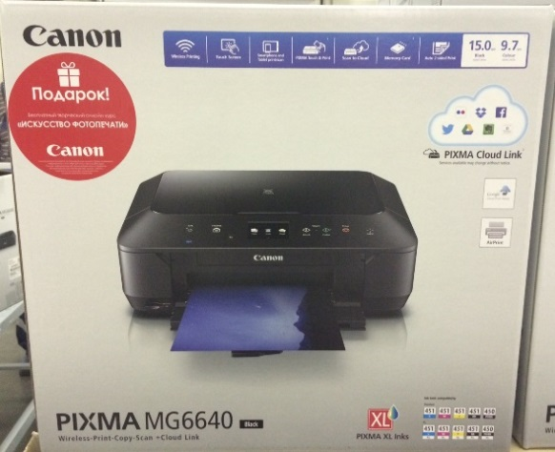
Коммуникация Акции в точках продаж
Стикер на коробку
Информационная листовка внутри коробки

Slide 5
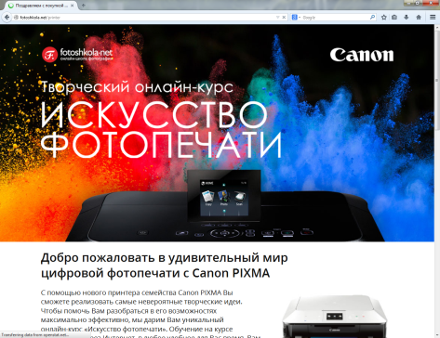
Коммуникация Акции онлайн
На сайте Фотошкола.нет:
Поддержка на Главной странице Fotoshkola.net (Ноябрь, Декабрь)
Баннер на сайте Fotoshkola.net (Ноябрь, Декабрь)
Поддержка в Социальных сетях (Ноябрь, Декабрь)
На сайте Prophotos:
Баннер на сайте Prophotos в разделе «Наши тесты» (с 17.11.2014 по 30.11.2014)
Баннер на сайте Prophotos в разделе «Гид покупателя» (с 01.12.2014 по 28.12.2014)

Slide 6
Материалы для размещения на сайтах партнеров и в точках продаж
Баннер статичный
Размер 240Х400
Информационная листовка
для размещения на полке
Формат 1/3А4 (разносится
мерчандайзерами Canon)
Макет в разработке*
Баннер статичный
Размер 728Х90
Макет в разработке*
Макет в разработке*
У партнеров есть возможность переверстать баннеры под другие размеры. По запросу Canon предоставляет исходные файлы. Финальный креатив согласовывается с Canon.
По вопросам предоставления файлов и согласования обращайтесь, пожалуйста:
Ксения Бахметьева ksenya.bakhmetyeva@canon.ru
*Макеты будут предоставлены до конца недели (24.10.2014)

Slide 7
Спасибо за внимание!

